Slide 1
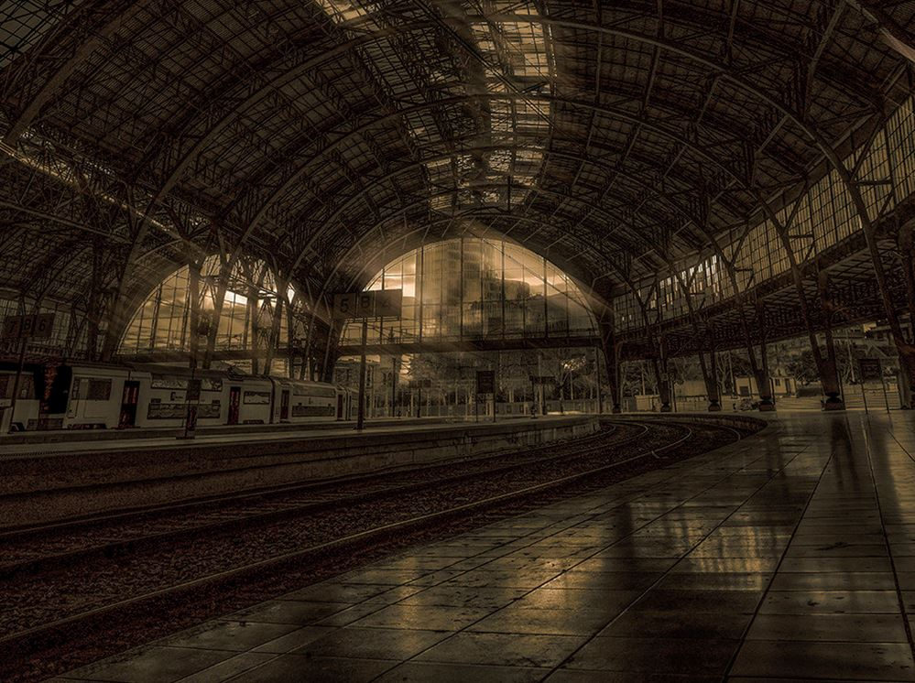
REDES SOCIALES

Slide 2

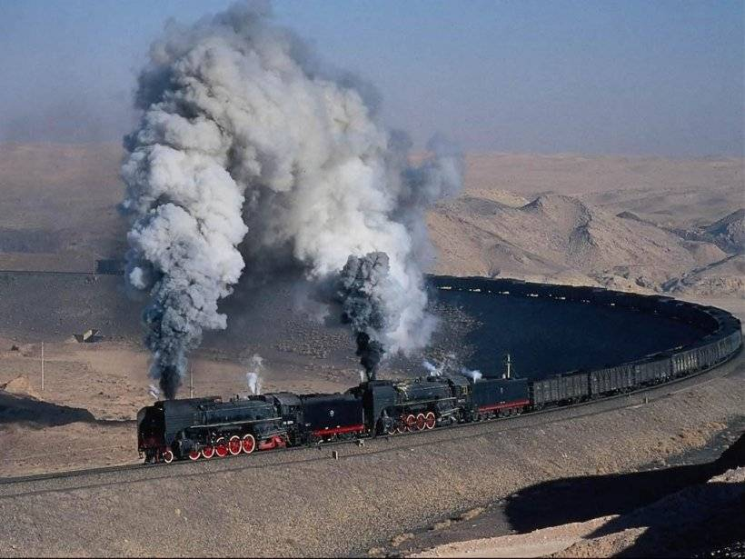

Tienen muchos amigos, tienen cientos, pero quieren miles. Es imposible que puedan saber algo de ellos, de ninguno, acaso del último que ha llegado, pero sin certeza, no tiene cara, no tiene nombre, tiene perfil y tiene nick.

Slide 3
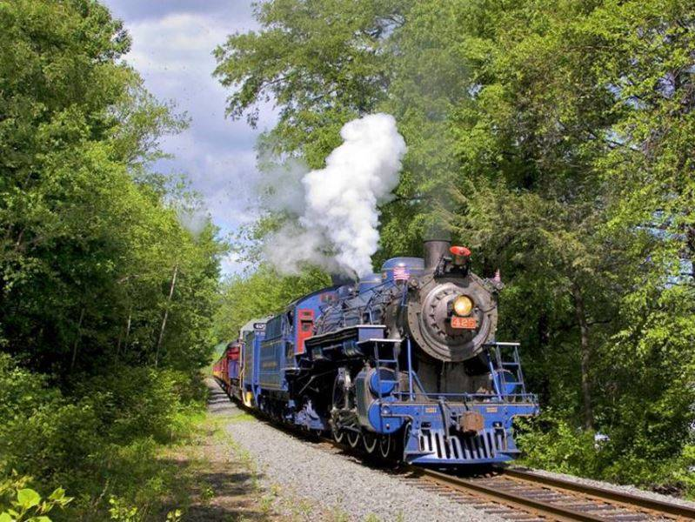
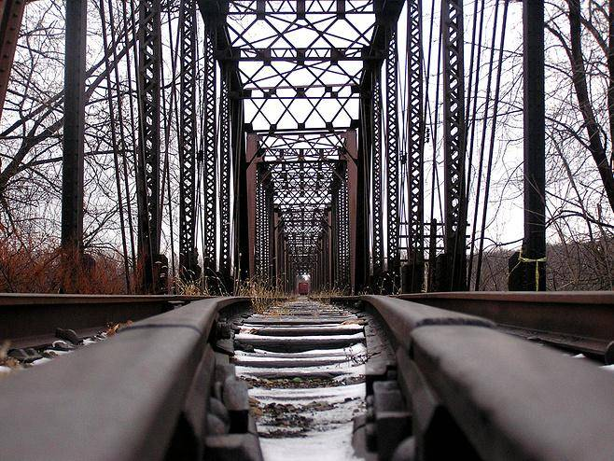

Tienen tantos amigos, que no tienen ninguno, y no saben a quien invitar el día de su cumpleaños.

Slide 4

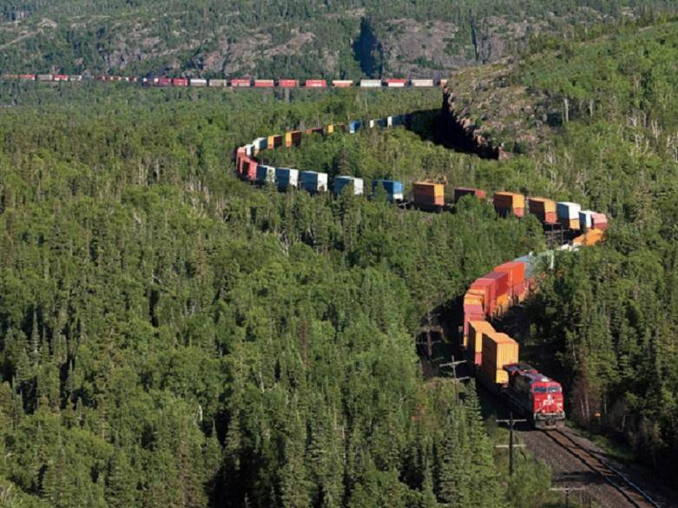

Esto era una modalidad de amistad entre los jóvenes, los adolescentes, pero ha subido peldaños y ya se encuentra entre los adultos.

Slide 5



Son tiempos de individualismo, soledades colectivas, muchos “contactos”, “relaciones” o “conocidos” atiborran los móviles y tabletas de las personas que realmente son almas solitarias.

Slide 6
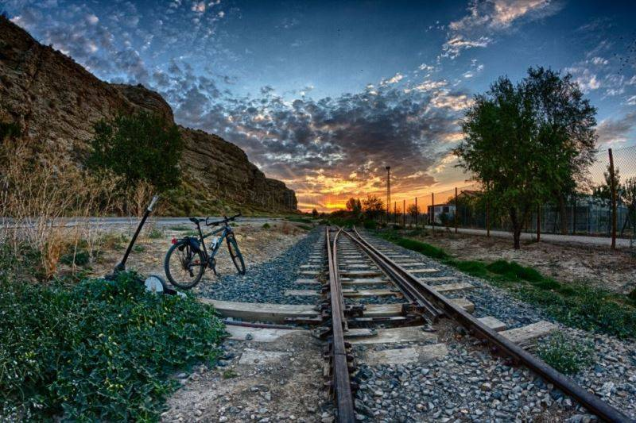


Una persona muy popular puede tener muchos conocidos, alguien sociable puede estar colmado de contactos, pero no se honra la amistad desde el egoísmo.

Slide 7



Mantener calculadamente un vinculo, buscar en el la conveniencia, el interés, un acercamiento al logro, a la consecución de algún modo de poder, no favorece la amistad, solo es una transacción.

Slide 8
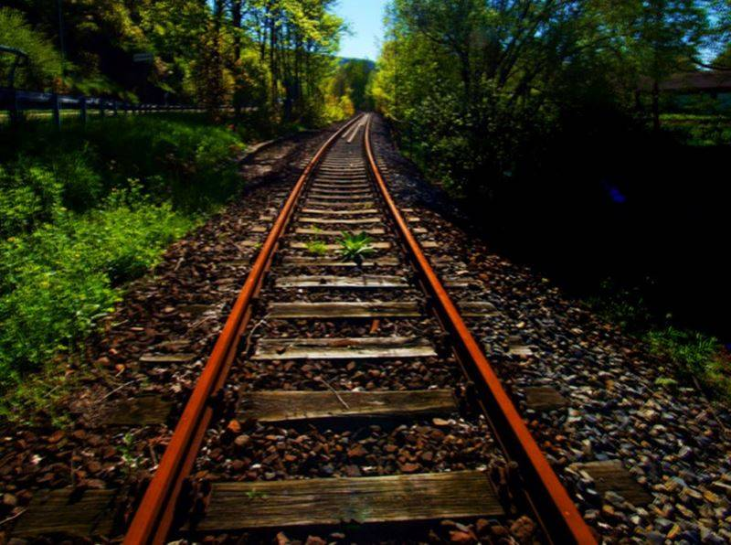
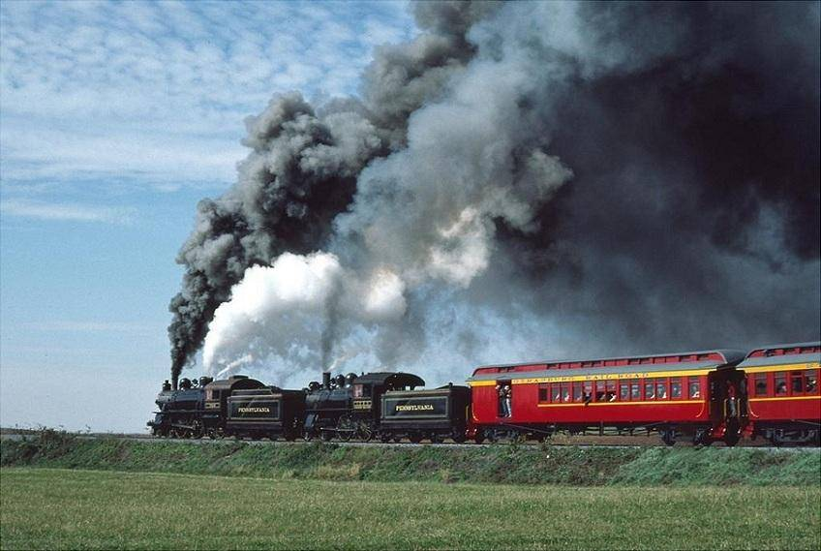


Este modo de usar y abusar de las personas, transforma las virtudes en prestaciones y los ideales en servicios.

Slide 9
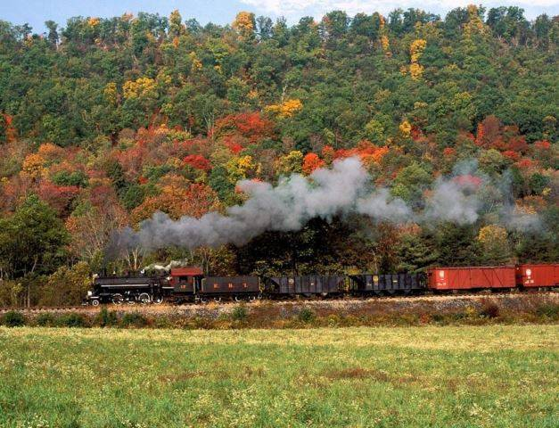
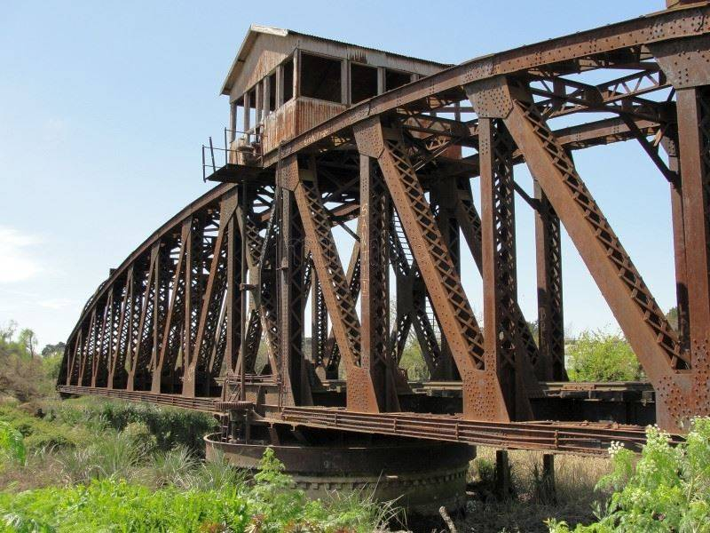

Un amigo es otra cosa... una obra de artesanía. No se fabrican en serie.

Slide 10

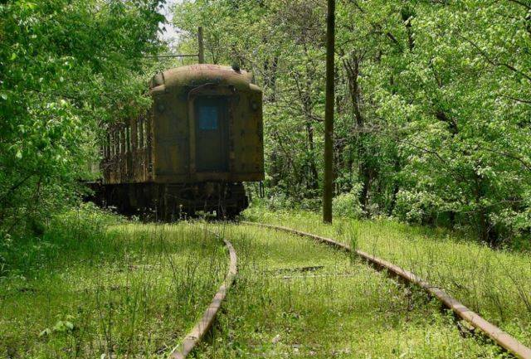
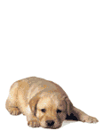
Confianza, compromiso, entrega, lealtad y sinceridad son algunos requisitos para que la amistad perdure.

Slide 11

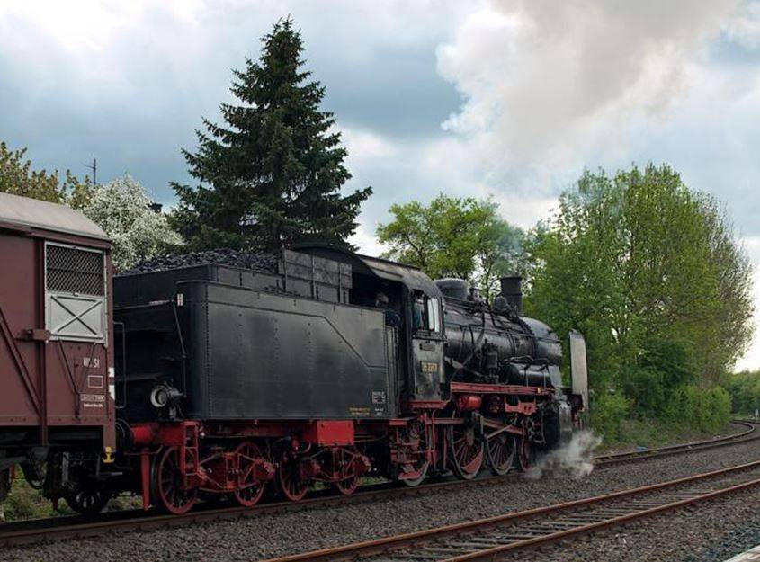

Como cuando dos amigos que se reencuentran tras mucho tiempo sin verse, siguen el trato con fluidez.

Slide 12
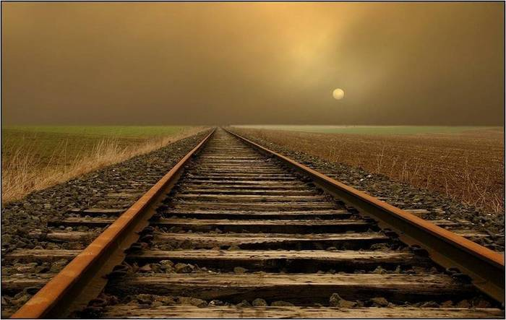
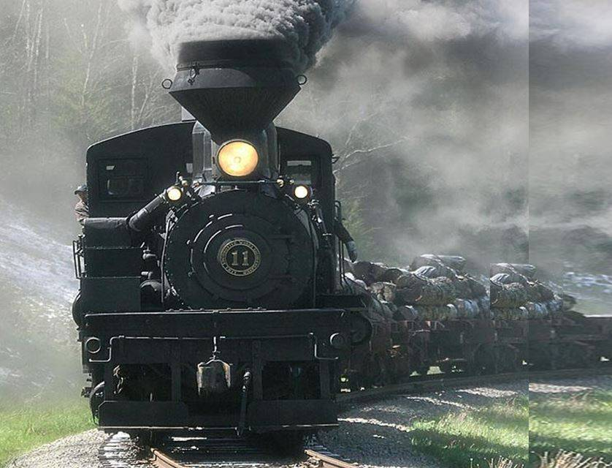

Estamos desvirtuando la amistad. Personalmente, amigos tengo pocos, pero son suficientes y es una amistad reciproca.

Slide 13

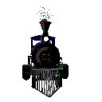
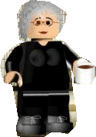

Texto y montaje EsterMarin

Slide 14

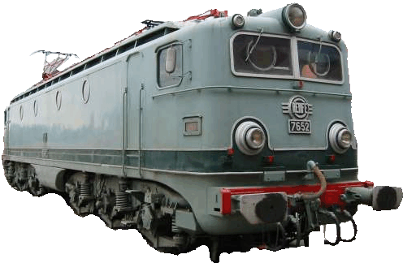

"No se puede tener demasiados amigos porque entonces no serías realmente amigo de ninguno". Truman Capote

Slide 15



Accede a la sección que desees desde aquí:
Propia Creación
De la Red
Dedicatorias | Fechas Especiales | Graciosos
Historia y Arte | Lugares | Musicales
Naturaleza y Ciencias | Política | Reflexión
Religiosos | Románticos | Salud
Dedicatorias | Fechas Especiales | Graciosos
Historia y Arte | Lugares | Musicales
Naturaleza y Ciencias | Política | Reflexión
Religiosos | Románticos | Salud
Si deseas recibir pps periódicamente en tu correo electrónico subscríbete aquí:

